Slide 1

Блокадный дневник
Нины Николаевны Епанчиной за 1941–1942 гг.
Главный специалист отдела научно-справочного аппарата РГАВМФ
Татьяна Валентиновна Акулова
г. Санкт-Петербург

Slide 2
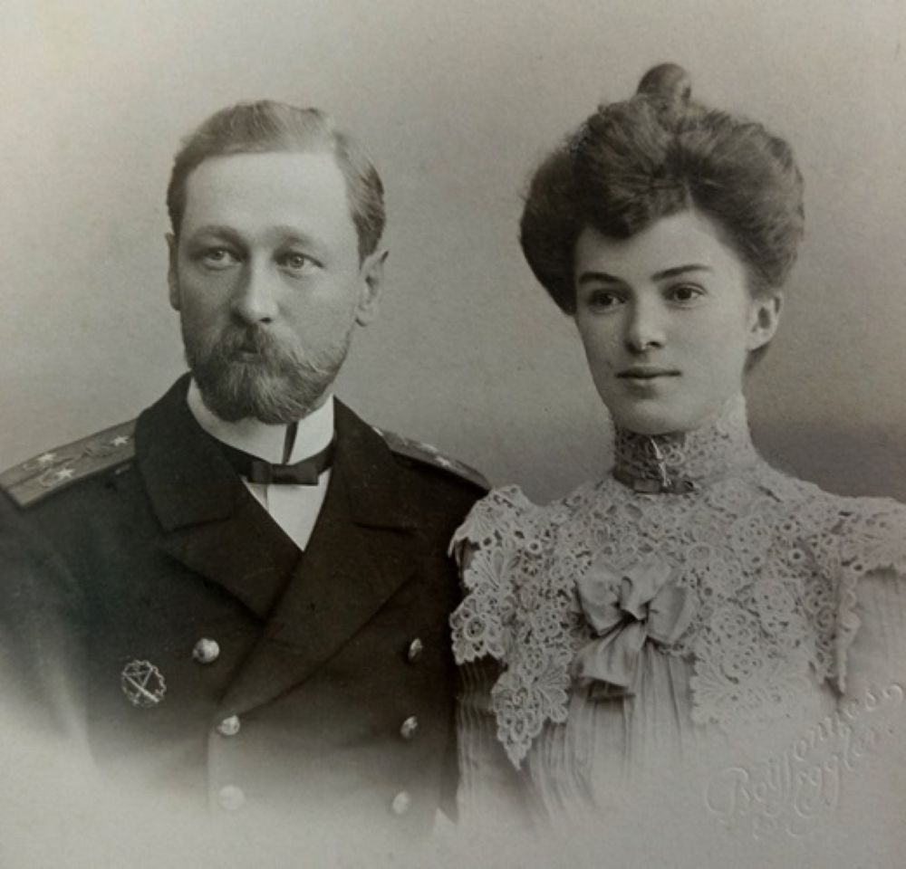
Гавриил Алексеевич и Нина Николаевна Епанчины. 1900 г.

Slide 3
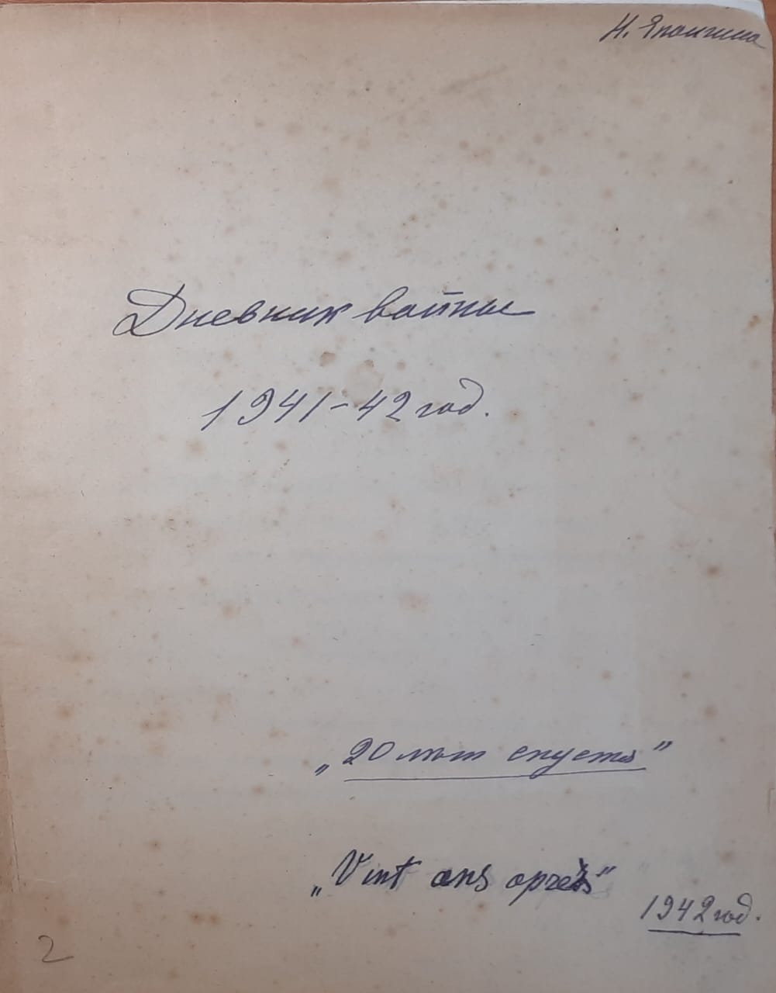
Титульный лист
«Дневника войны
1941–42 год»
Н. Н. Епанчиной.

Slide 4
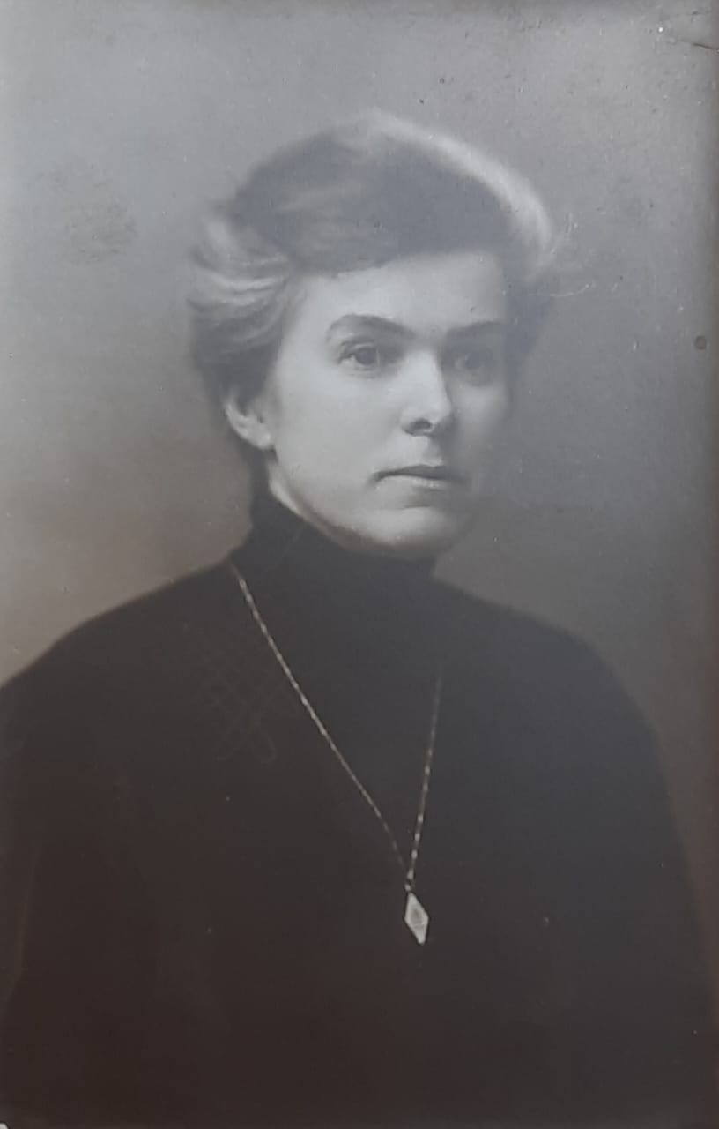
Нина Николаевна Епанчина.
Конец 1930-х гг.

Slide 5
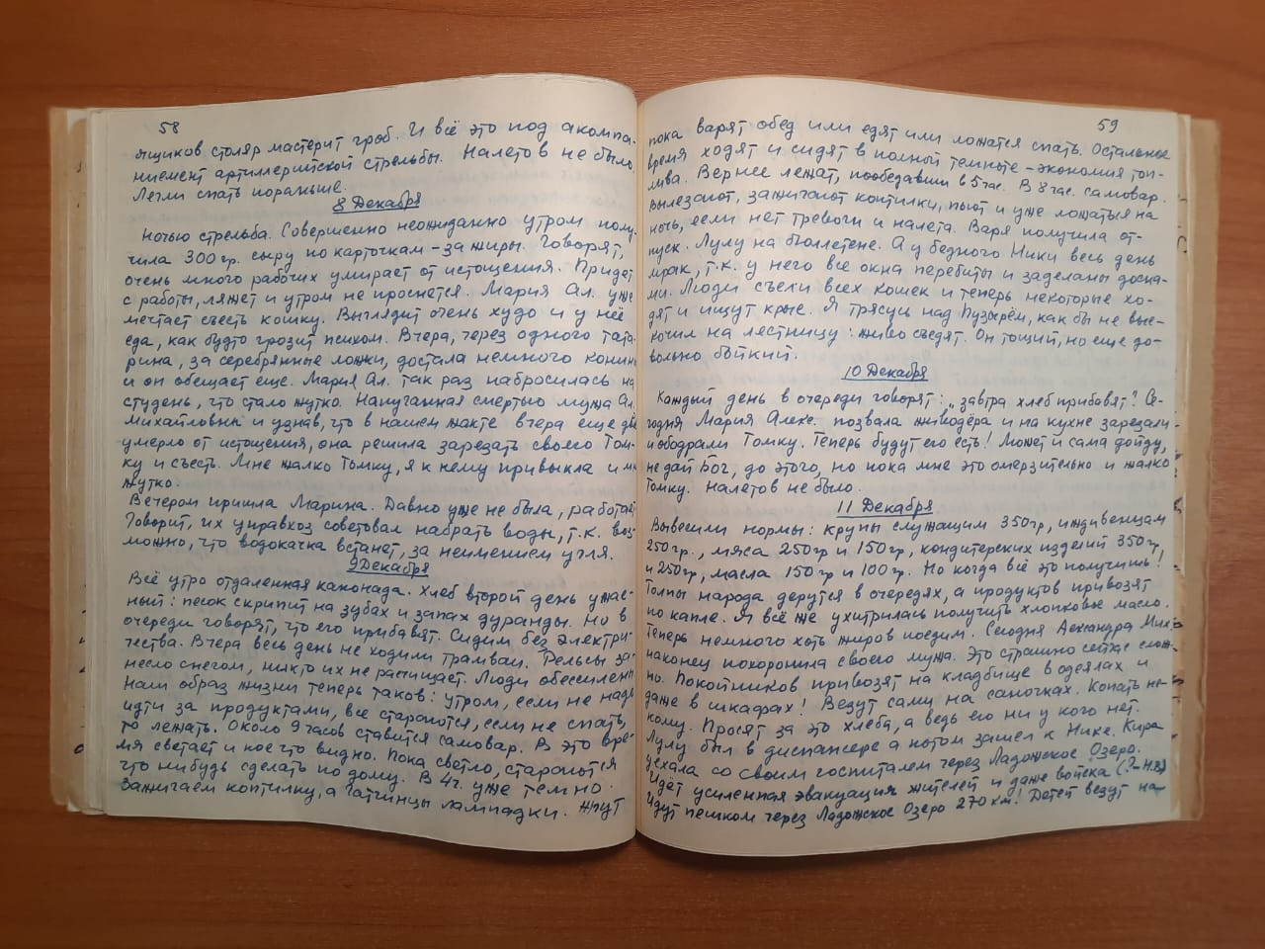
Страницы «Дневника» Н. Н. Епанчиной за декабрь 1941 г.

Slide 6
Спасибо за внимание!

